Slide 1


LIVE AND LEARN
關聯式資料庫RDS介紹與設置

Slide 2
什麼是 RDS ？
Amazon Relational Database Service (RDS) ，簡單來說就是一個關聯式資料庫服務，提供簡單的步驟快速設定建立起一個新的資料庫服務個體而不用擔心日後的擴展、資料搬移等維護設計，全部交由 AWS 來幫你處理。
RDS 經濟實惠，可隨時調整大小容量，且可自動處理硬體佈建、資料庫設定、修補程式和備份等耗時的管理任務。讓開發者有更多時間專注在應用程式，以提供其所需的快速效能、高可用性、安全性和相容性。

Slide 3
RDS 目前支援的類型
PostgreSQL
MySQL
MariaDB
Oracle
Microsoft SQL Server
Amazon Aurora
Aurora DB 是 AWS 自己設計相容 MySQL 或 PostgreSQL 的企業級關聯式資料庫服務。官方宣稱如果現在已經有在使用上述兩種 DB 有意願遷移則可以無痛的轉移，只需將現有資料庫使用的程式碼、應用程式、驅動程式和工具只需進行極少量變更，即可與 Aurora 搭配使用。

Slide 4
RDS 目前支援的類型
六種 Relation Database，不管是那一種，版權都是被由 AWS 負責的，換句話說，使用 AWS 的RDS，版權的部份會由 AWS 處理，不需要額外付版權費用。
Amazon Aurora 號稱費用比 MySQL 便宜，速度比 MySQL 快，而且相容性幾乎100%，只不過如果選擇 Amazon Aurora 的話，等同被 AWS 綁架，因為除了 AWS 上可以使用 Aurora 之外，不可能在 Mircosoft azure 上找到這種產品，而且也無法將 Amazon Aurora 的環境搬回本機，所以請自行評斷；另外，請注意 Amazon Aurora 並不提供免費的一年額度。

Slide 5
RDS 備援方案
RDS 上可以自動根據 transaction log 去備份資料庫。
手動建立 snapshot 完整備份資料庫到 S3，而 RDS 的 snapshot 會自動跨地區(region)儲存。
RDS 上也支援多個 AZ 佈署的 DB Replication 服務，使用 Master — Standby(Slave)架構，AWS會自動將 Standby 存放在與 Master 不同的Availability Zone(AZ)，並支援故障轉移，當 Master 故障後會自動切換到 Standby，並將 Standby 視為新的 Master，然後會啟動另一個新的 Standby。

Slide 6
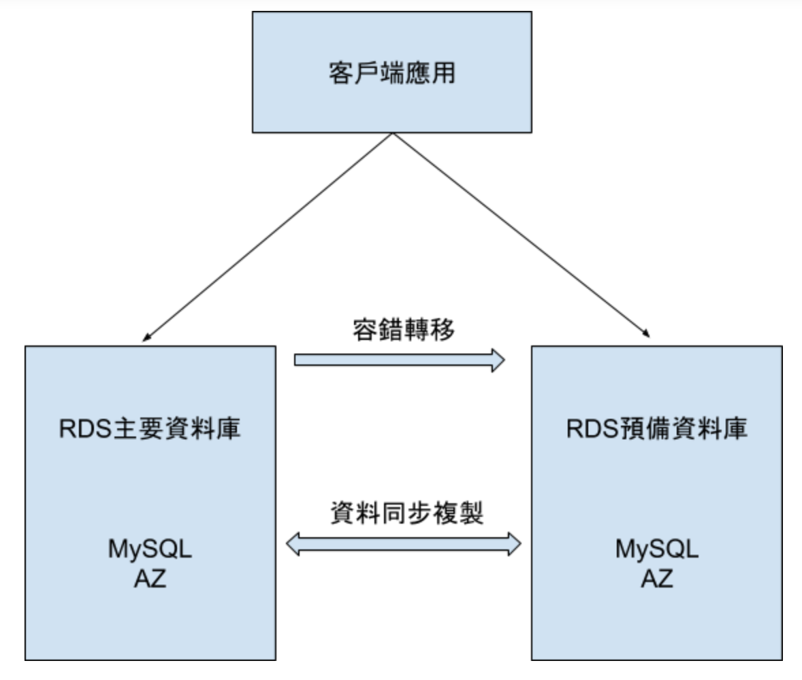
RDS 備援方案

Slide 7
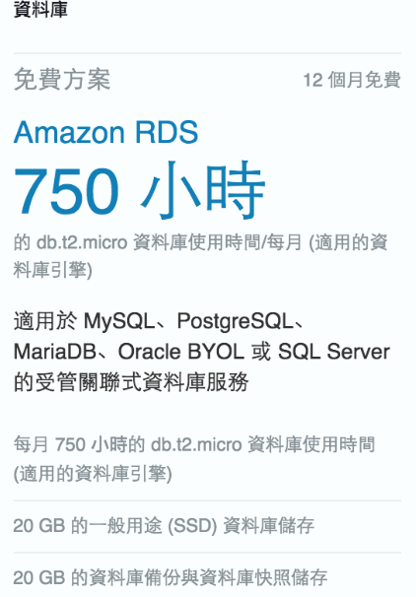
RDS 免費額度
每月 750 小時的微型資料庫執行個體使用時間，以及由 Amazon Relational Database Service (RDS) 提供的 20 GB 儲存以及 20 GB 備份空間。

Slide 8
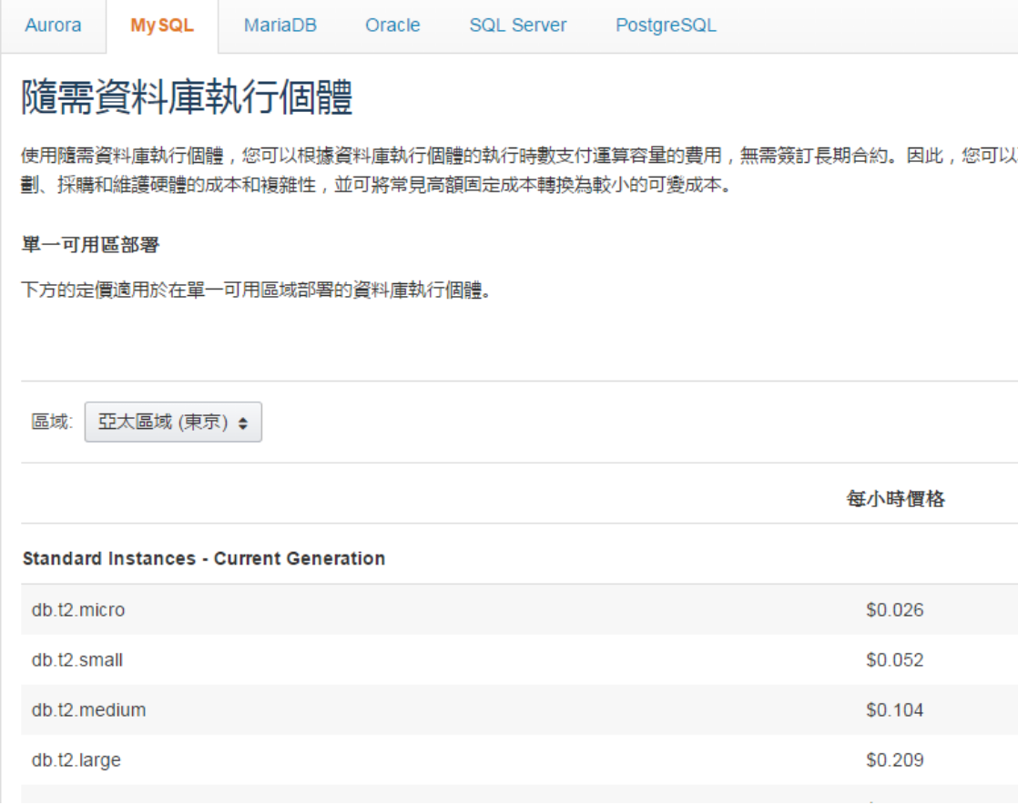
RDS 收費方式
RDS 的費用部分與 EC2 類似，會根據區域、系統、CPU、Memory、硬碟大小及流量等等，每個選擇都會影響到費用，其中費用部分已經包含需要付錢的 DB 授權費。

Slide 9
RDS 與自行建立 SQL 的差別
 | EC2上自建 | RDS
費用 | 較便宜 | 較貴
Load Balance | 自行處理 | AWS協助
備份/還原 | 自行處理 | AWS協助
登入 | 可利用 SSH 登入Linux | 只能使用 SQL 工具登入，無法使用 SSH

